Slide 1
Развитие творческих способностей детей дошкольного возраста

Slide 2
Ф едеральный государственный образовательный стандарт дошкольного образования
1. Общие положения
14)создание благоприятных условий развития детей в соответствии с возрастными и индивидуальными особенностями м склонностями, развития способностей и творческого потенциала каждого ребенка как субъекта отношений с самим собой, другими детьми, взрослыми и миром;
.6. Стандарт направлен на решение следующих задач:

Slide 3
Федеральный государственный образовательный стандарт дошкольного образования
2.4. Программа направлена на:
создание условий развития ребенка, открывающих возможности для его позитивной социализации, его личностного развития, развития инициативы и творческих способностей но основе сотрудничества со взрослыми и сверстниками и соответствующим возрасту видам деятельности;

Slide 4
Федеральный государственный образовательный стандарт дошкольного образования
Целевые ориентиры на этапе завершения дошкольного образования:
Ребенок обладает развитым воображением, которое реализуется в разных видах деятельности, и прежде всего в игре;

Slide 5
Теоретические аспекты творческих способностей дошкольника
Способности – индивидуально-психологические особенности, определяющие успешность выполнения деятельности или ряда деятельностей, не сводимые к знаниям, умениям и навыкам, но обусловливающие лёгкость и быстроту обучения новым способам и приёмам деятельности (Б. М. Теплов).

Slide 6
Общее представление о творческих способностях
Творческие способности (творчество) означает созидание нового, под которым могут подразумеваться как преобразования в сознании и поведении человека, так и порождаемые им продукты, которые он отдаёт другим (Ярошевский, 1985).

Slide 7
Креативностью называются творческие возможности (способности) человека, которые могут проявляться в мышлении, чувствах, отдельных видах деятельности. Они характеризуют личность в целом и её отдельные стороны, продукты деятельности, процесс их создания

Slide 8
Факторы, влияющие на интенсивность творчества
Для начала творческого процесса необходима проблема, то есть цель и отсутствие известного способа её достижения.
Стремление к чему-то и отсутствие известного способа её достижения. Человек, полностью довольный всем, не имеет желания придумывать.
Исключения составляют маленькие дети, в которых природой заложены «прыгатели и «двигатели» и для которых жизнь обозначает единственную возможность – творить

Slide 9
Факторы, влияющие на интенсивность творчества
Всякое творчество строится на опыте. Кажется невероятным, но всё созданное многообразие, тем не менее, строится на формах, воспринятых из реального мира и в дальнейшем видоизменённых.
богатый опыт – лишь один из факторов активации творческой мысли.
Другим фактором является время. Конечно, каждая минута приносит новый опыт, поэтому можно сказать, что опыт и время составляют лишь один фактор

Slide 10
Факторы, влияющие на интенсивность творчества
Также творчество зависит от состояния человека. Существует взаимное подкрепление между творческим воображением и эмоциональным переживанием: чувство порождает ассоциативную связь, но и созданное воображением усиливает чувства.
Творческий процесс зависит от культуры, в которую прогружен человек. Всякий творческий человек всегда является плодом своего времени и своей среды

Slide 11
Особенности творческого развития детей дошкольного возраста
Воображение – это универсальная человеческая способность к построению новых целостных образов действительности путем переработки содержания сложившегося практического, чувственного, интеллектуального и эмоционально-смыслового опыта.

Slide 12
Некоторые возрастные закономерности выраженности воображения
Дети от 3 до 5 лет строят новый образ, основываясь на некоторых элементах реальности, которые становятся центральной частью нового образа.
4-х – 5 лет заметно снижается продуктивное воображение, поскольку дети активно усваивают нормы и правила социума.
6 – 7 лет они начинают пользоваться новым типом построения воображаемого образа, когда элементы реальности занимают лишь второстепенное место, уступая первое место собственным придуманным образам, что обеспечивает оригинальность и продуктивность решений.

Slide 13
Психологические условия развития творческого потенциала:
Принцип гуманистической психологии.
Восхищение каждой идеей ребенка, аналогичное восхищению первым шагам ребёнка. Оно предполагает: позитивное подкрепление всех идей и ответов детей;
Использование ошибки как возможности нового, необычного взгляда на что-то привычное; максимальную адаптацию ко всем высказываниям и действиям ребенка.

Slide 14
Принцип гуманистической психологии.
создание климата взаимного доверия, безоценочности, принятия других, психологической безопасности.
- обеспечение независимости в выборе и принятии решений.

Slide 15
Принцип развивающего обучения
- проблемность обучения: использование интеллектуальных задач, которые невозможно решить обычным способом.
- диалогичность: обмен мнениями и вопросами между членами группы, между группой и ведущим.
- индивидуализация: учет индивидуальных особенностей ребенка, принятие различных аспектов творческости (устных и письменных ответов, творческих работ и т. д.).

Slide 16
выявление творческих способностей детей дошкольного возраста
наличие интеллектуальной творческой инициативы;
широта категоризации (отдалённость ассоциаций, неожиданность использования предмета, предание ему функционального или переносного значения);
беглость мышления (богатство и разнообразие идей, ассоциаций, возникающих по поводу самого незначительного стимула);
гибкость мышления (способность переходить достаточно быстро из одной категории в другую, от одного способа решения к другому);
оригинальность мышления (самостоятельность, необычность, остроумность решения

Slide 17

методика Е. Торренса «Неполные фигуры». Тест предназначен для диагностики креативных (творческих) способностей детей.

Slide 18
тест «Пейзаж», который фиксирует умение детей чувствовать общий эмоциональный характер, доминирующее настроение художественного произведения
Инструкция следующая: «Посмотри, пожалуйста, внимательно на эту картину. Как ты думаешь, эта картина весёлая, спокойная или грустная, тревожная? Почему ты так думаешь?» Общий эмоциональный тон первой картины можно определить как спокойный, печальный.

Slide 19
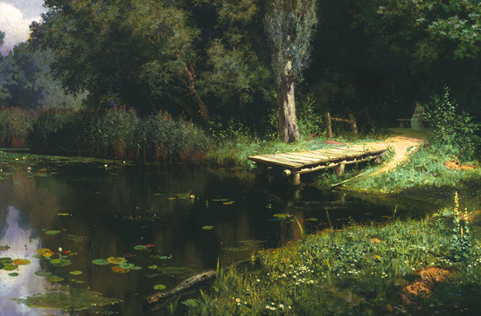

Slide 20
тест «Пейзаж»,
Вторая картина более радостная, солнечная.
Поэтому если ребёнок говорит о первой картине, что она весёлая (мотивируя это тем, что «она красивая» или тем, что «здесь травка зелёная»), и наоборот о второй картине, то можно считать, что он не чувствует эмоциональную выразительность

Slide 21
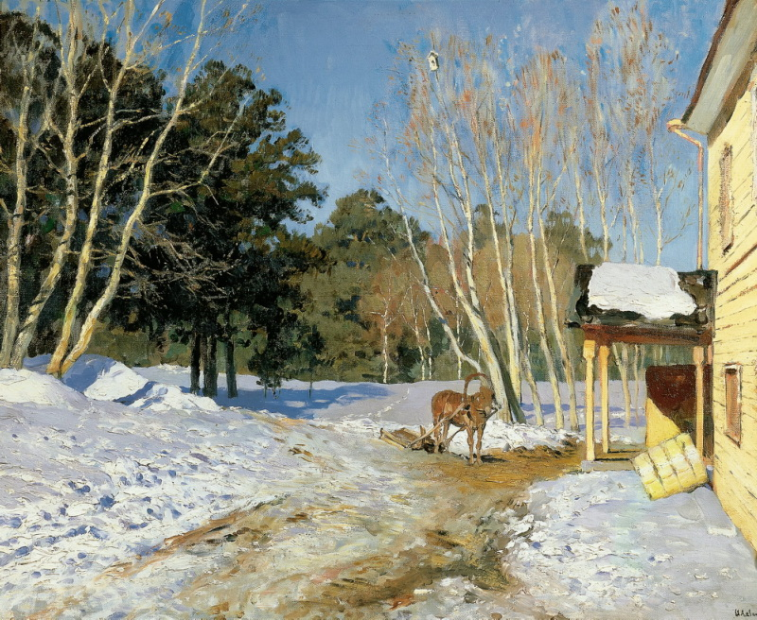

Slide 22
ФГОС целевые ориентиры на этапе завершения дошкольного образования
«Игра ребенка, — пишет Л.С. Выготский, — не есть простое воспоминание о пережитом, но творческая переработка пережитых впечатлений, комбинирование их и построение из них новой действительности, отвечающей запросам и влечениям самого ребенка»
Д.Б. Эльконин указывает, что игра детей-дошкольников, особенно если она осуществляется при умелом руководстве взрослых, способствует развитию у них творческого воображения, позволяющего им придумывать, а затем и реализовывать замыслы и планы коллективных и индивидуальных действий.

Slide 23


